Slide 1
КГБУЗ «Мотыгинская районная больница»
Главный врач Агей Геннадьевич Марушев
сентябрь
2024

Slide 2
Структура и сеть учреждения

Slide 3
Мотыгинская районная больница
Мотыгинская районная больница на 50 коек круглосуточного стационара, 13 пациенто – мест дневного стационара, поликлиника рассчитана на 250 посещений в смену и детское отделение поликлиники на 50 посещений в смену.

Slide 4
Участковые больницы
Ново-Ангарская УБ -5 коек круглосуточного стационара, 2 пациенто – места дневного стационара, амбулатория на 30 посещений в смену;
Кулаковская УБ – 4 койки круглосуточного стационара, амбулатория на 20 посещений в смену;
Первомайская УБ – 7 круглосуточного стационара, 4 пациенто – места дневного стационара, амбулатория на 30 посещений в смену;
Машуковская УБ – 5 круглосуточного стационара, 3 пациенто – места дневного стационара, амбулатория на 25 посещений в смену;
Орджоникидзевская УБ – 7 коек круглосуточного стационара, 4 пациенто – места дневного стационара, амбулатория на 25 посещений в смену;

Slide 5
Врачебная амбулатория
Раздолинская врачебная амбулатория на 50 посещений в смену, 4 пациенто – места дневного стационара;

Slide 6
ФАПы
Рыбинский,
Бельский,
Южноенисейский,
Слюдрудничный,
Кирсантьевский

Slide 7
КГБУЗ «Мотыгинская районная больница» является многопрофильным учреждением и представлена амбулаторно-поликлинической, стационарной, лечебно-диагностической и вспомогательными службами.
Имеются отделение скорой помощи, клинико-диагностическая лаборатория, рентгенкабинет, патологоанатомическое отделение, физиотерапевтическое отделение, отделение стоматологической ортопедии, кабинет функциональной диагностики, кабинет ультразвуковой диагностики, кабинет иммунопрофилактики, доврачебный кабинет, смотровой кабинет, кабинет медицинской профилактики, организационно-методический кабинет, кабинет неотложной помощи. Осуществляются следующие виды диагностики:
- лабораторная диагностика: общеклинические (неинвазивные) методы исследования, биохимические методы исследования, цитологические методы исследования, иммунологические методы исследования.
- функциональная диагностика;
- патологоанатомическая диагностика;
- лучевая диагностика: рентгенологическая диагностика, ультразвуковая диагностика органов брюшной полости, органов малого таза, органов забрюшинного пространства, сердца;
- эндоскопическая диагностика.

Slide 8
На постоянную работу требуется врач-стоматолог.
Работа в поликлинике на 1 ставку, имеется возможность совмещать дежурства на дому. В перспективе откроется кабинет врача стоматолога после строительства Кулаковской врачебной амбулатории в 2024 году.
Предоставляются следующие гарантии и компенсации:
оплачивается проезд работника и членов его семьи, в связи с переездом к новому месту жительства в пределах территории Российской Федерации по фактическим расходам, а также стоимость провоза багажа не свыше 5 тонн на семью по фактическим расходам.
Предоставляется оплачиваемый отпуск продолжительностью семь календарных дней для обустройства на новом месте.
Предоставляется единовременная компенсационная выплата по программе «Земский доктор» в размере 2 000 000руб. Выплачивается единовременное пособие в размере двух должностных окладов и единовременное пособие на каждого прибывающего с ним члена его семьи в размере половины должностного оклада работника.
Предоставляется компенсация за найм жилого помещения. Предоставляется жилье общежительного типа администрацией района.
Один раз в два года оплачивается льготный проезд к месту отдыха и обратно в пределах территории Российской Федерации работнику и неработающим членам его семьи ( мужу, жене, несовершеннолетним детям, фактически проживающими с работником) во время очередного отпуска.
Дополнительно выплачивается специальная социальная выплата в размере 50 000 рублей за полный отработанный месяц, согласно постановления Правительства РФ от 31.12.2022 №2568, №343 от 20.03.2024.

Slide 9
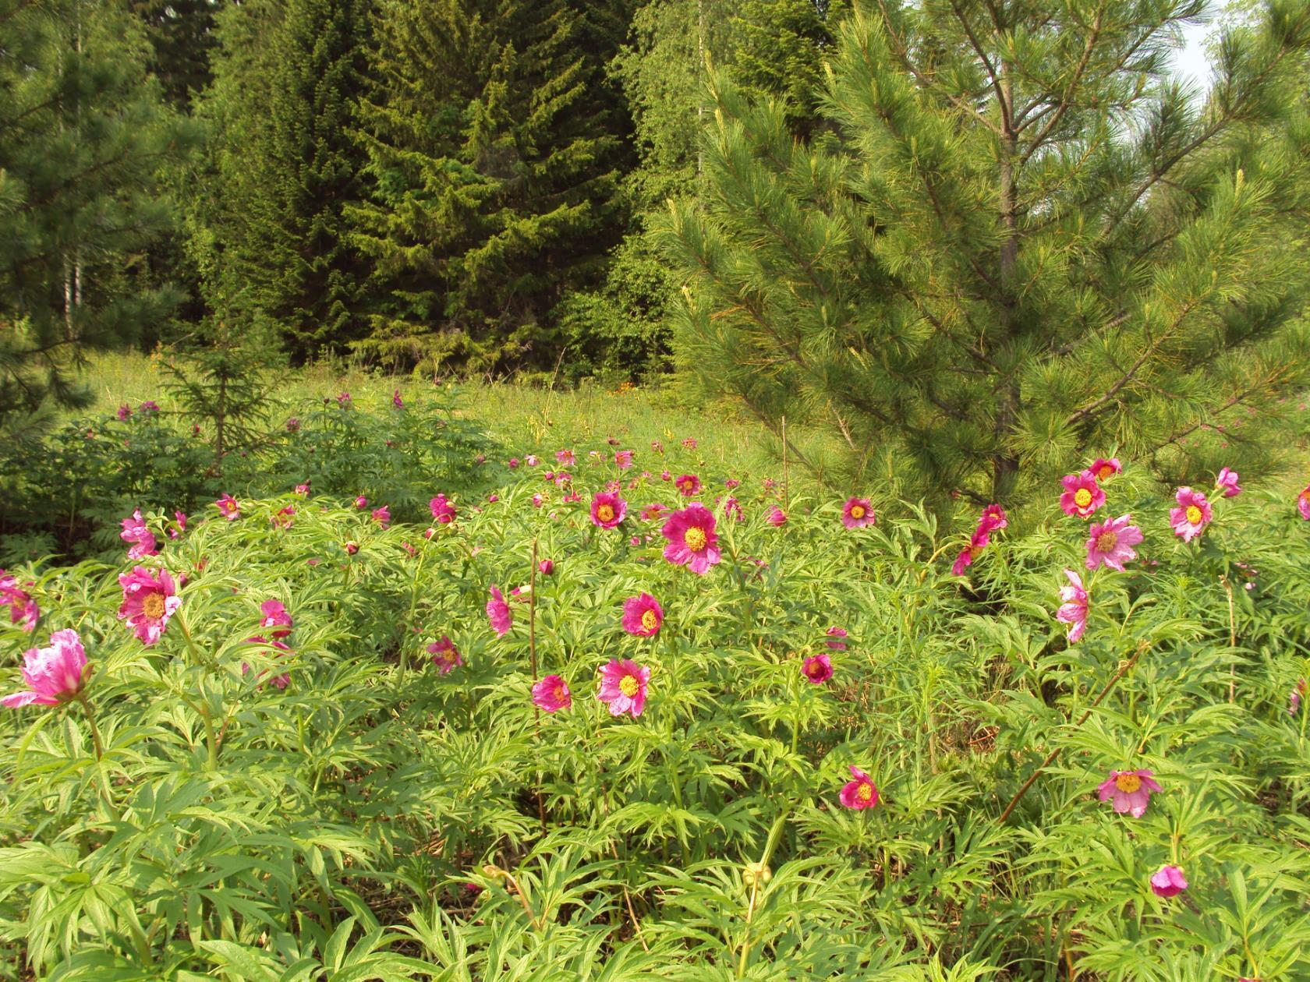
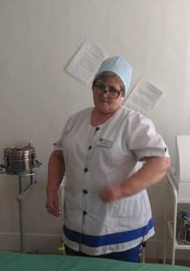
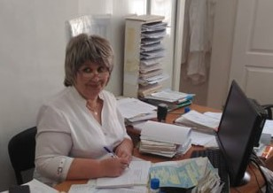
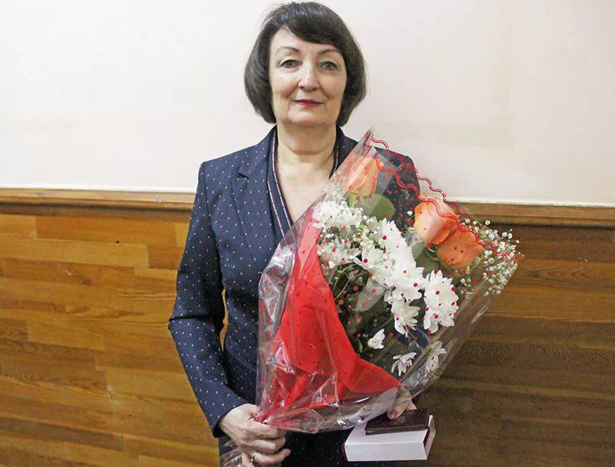
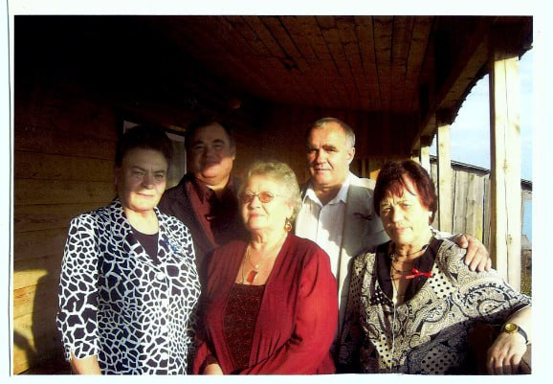
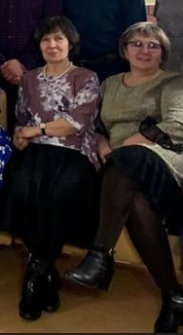
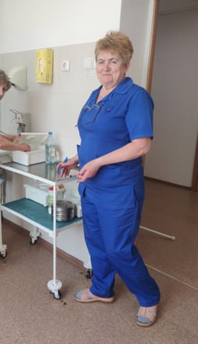
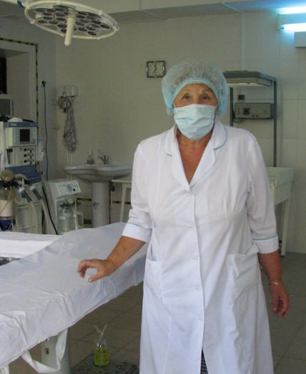
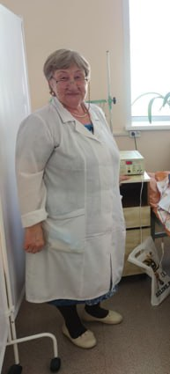
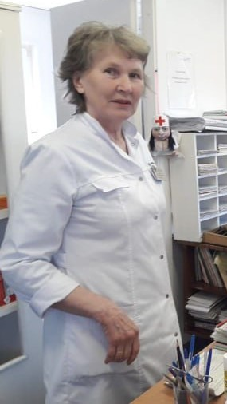
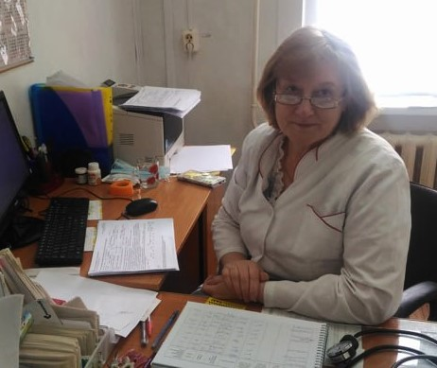
Коллектив районной больницы, это истинные патриоты профессии и сибирского края.

Slide 10
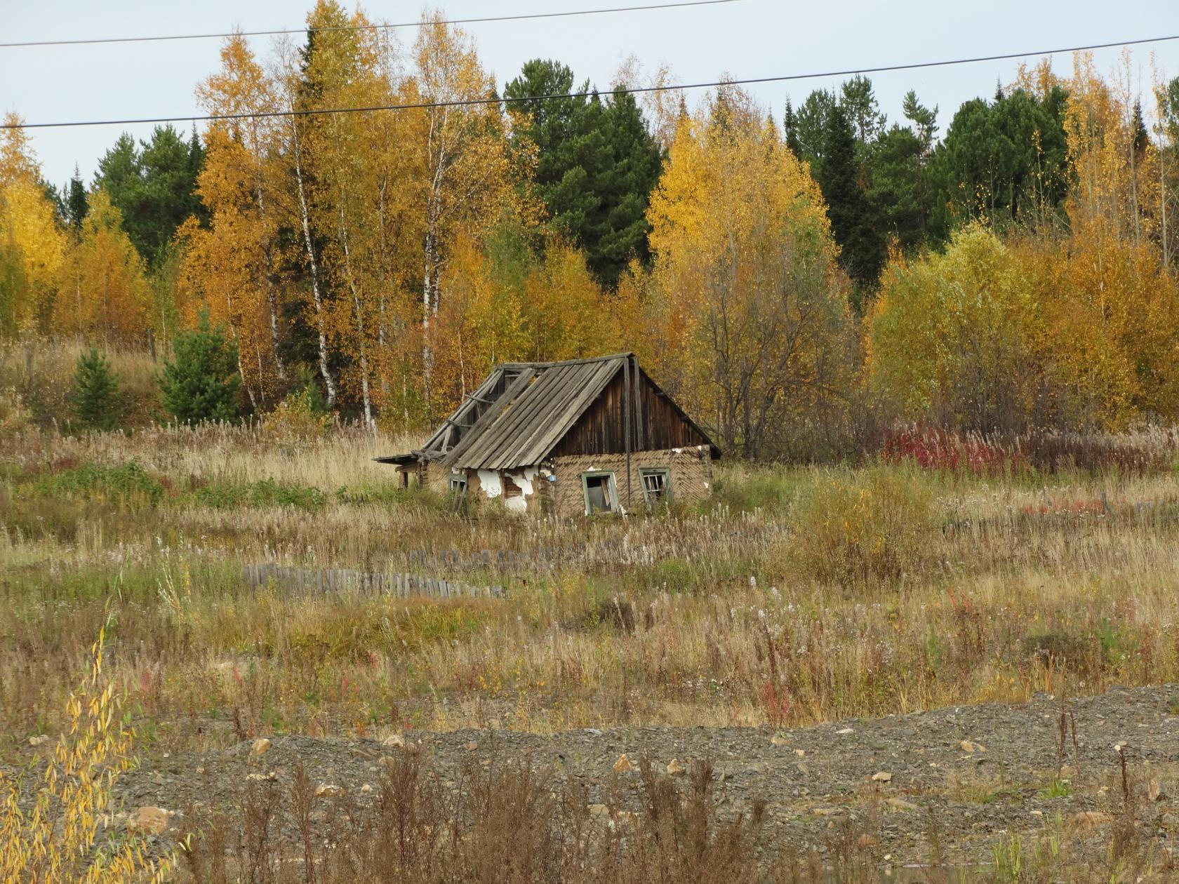
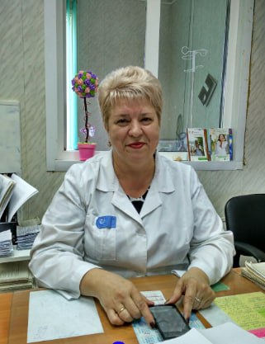
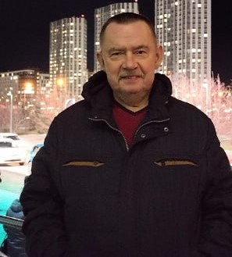
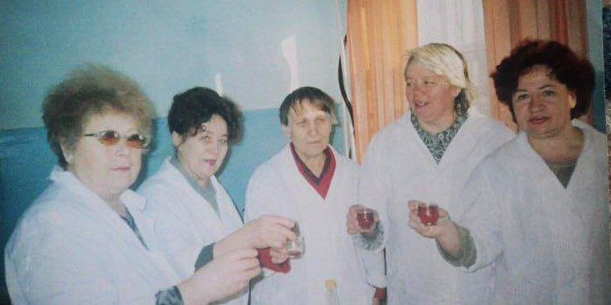
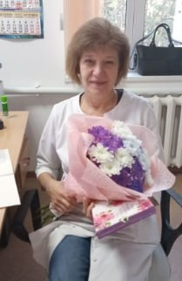
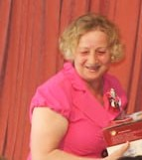
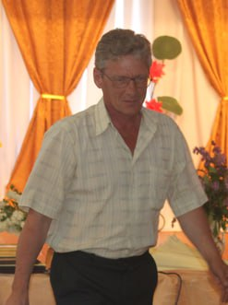
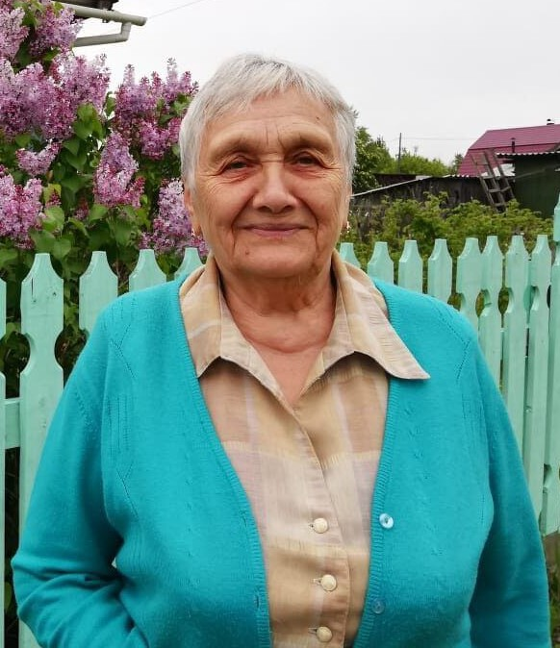
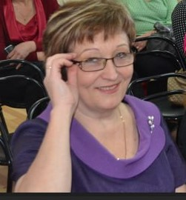
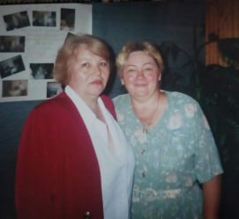
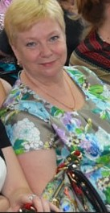
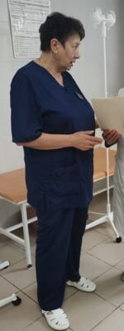
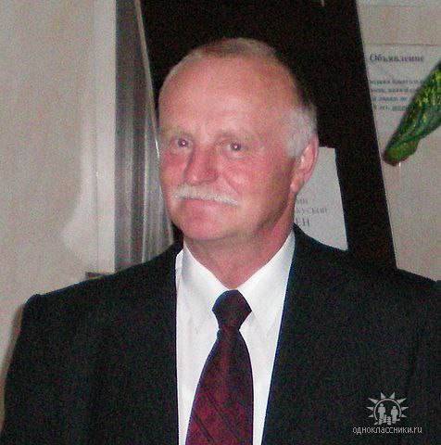
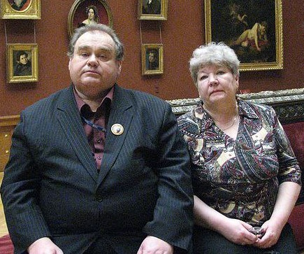

Slide 11
Главный врач Марушев Агей Геннадьевич
+79048937628
glvrach@motcrb.ru

